Slide 1

gestão de projetos de software Conceitos e Definições de Projetos
Projeto de Software de Software
BSI – Bacharelado em Sistemas de Informação
CEFET/RJ - Campus – maria da Graça
Prof. Sildenir A. Ribeiro, DSc

Slide 2
gestão de projetos de software
Engenharia de Software
BSI – Bacharelado em Sistemas de Informação
CEFET/RJ - Campus – maria da Graça
Prof. Sildenir A. Ribeiro, DSc

Slide 3
GPS – Gestão de Projetos de Sw
Conceitos, definições e Contextos de Gestão de Projetos
Documentos de projeto ( Abertura, Acompanhamento, encerramento)
Escopo de Projetos
EAP/WBS – Estrutura Analítica de Projetos
Plano de Gestão de Projetos
Calendário/Cronograma de Projetos
Relatórios de Acompanhamento – Status Report de Projetos
Marcos de Projetos
Matriz de Envolvidos
Caminho crítico
Contingência de projetos

Slide 4
GPS – Gestão de Projetos de Sw
Conceituando Projeto
Recapitulando
Projeto é “um empreendimento temporário, planejado, executado e controlado, com o objetivo de criar um produto ou serviço único”.
Exemplos de projetos:
Desenvolvimento de um novo produto, um plano de negócios, um planejamento financeiro, etc.

Slide 5
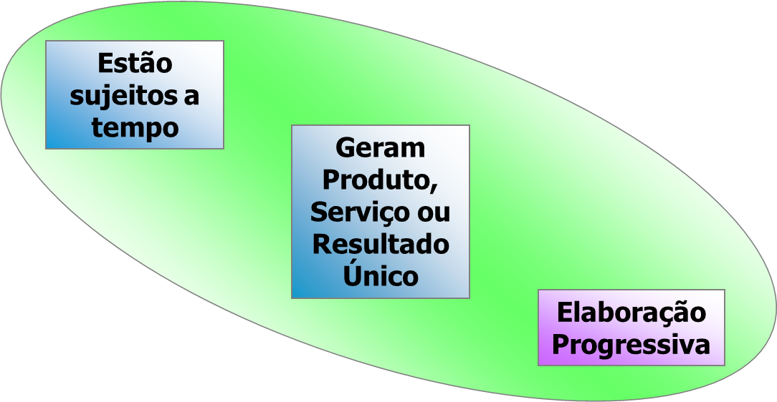
GPS – Gestão de Projetos de Sw
Características Marcantes dos Projetos
Tempo, Elaboração e Resultado

Slide 6
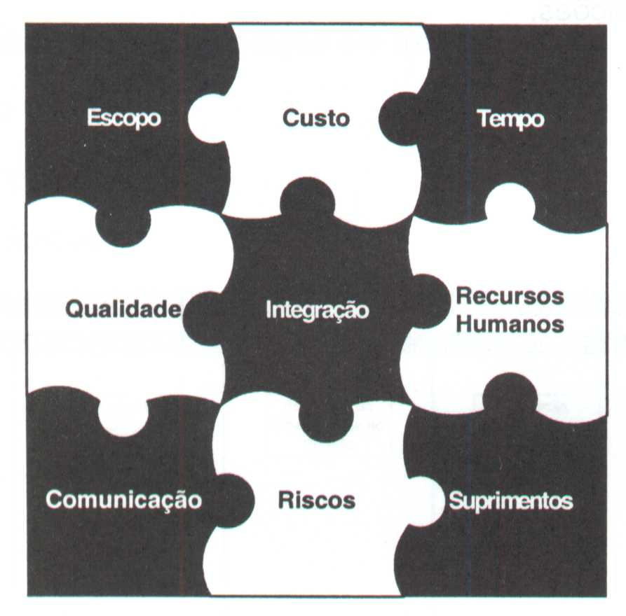
GPS – Gestão de Projetos de Sw
Áreas de Atenção na Gestão de Projetos
Segundo as boas práticas do PMI

Slide 7
Definição do Escopo do Projeto
GPS – Gestão de Projetos de SW

Slide 8
GPS – Gestão de Projetos de Sw
Escopo de Projetos
O que é Escopo do produto?
Escopo do produto é o conjunto de características que descrevem o resultado final do projeto (o produto acabado).
O gerente de projetos deve entender quais são as expectativas do cliente em relação ao produto e levantar as suas características para entregar de acordo com o esperado.
O que é Escopo do projeto?
Escopo de projeto é o detalhamento de todo o trabalho necessário para entregar o produto final dentro das expectativas do cliente.
O gerente de Projetos deve definir o escopo do produto para então definir o escopo de projeto: é preciso saber o que deve ser entregue para definir como será feito.

Slide 9
GPS – Gestão de Projetos de Sw
Diferença entre Escopo de Projeto e Escopo de Produto
Escopo de Produto - Exemplo
Em um projeto de construção de uma casa, temos:
Cliente: futuro dono da casa, pessoa que solicitou a edificação.
Partes interessadas: demais moradores da casa, e vizinhança. Pessoas que podem interferir nas características dessa casa.
Produto: casa.
Escopo do produto: quantidade de cômodos, layout da parte externa, tamanho da garagem, quantidade de janelas e etc.
Cabe ao gerente de projetos conseguir identificar as expectativas das partes interessadas e estruturar o escopo do produto, que irá resultar no projeto.
A partir disso estabelecer o escopo de projeto:
Escopo de Projeto - Exemplo
Partindo do mesmo exemplo, temos que:
Produto a ser entregue casa
Cliente: futuro dono da casa, pessoa que solicitou a edificação.
Partes interessadas: demais moradores da casa, e vizinhança. Pessoas que podem interferir nas características dessa casa.
Produto: casa.
Escopo do produto: quantidade de cômodos, layout da parte externa, tamanho da garagem, quantidade de janelas, etc.
Escopo de projeto: comprar o terreno, contratar de mão de obra, obter licença da prefeitura, fazer terraplenagem, fazer fundação, comprar material, etc.

Slide 10
GPS – Gestão de Projetos de Sw
Resumindo
Escopo de Produto
Características e funções que descrevem um produto, serviço ou resultado.
Escopo de Projeto
Trabalho que precisa ser realizado para entregar um produto, serviço ou resultado com as características e funções especificadas.
Um estudo do PMI/Rio (Benchmark 2005-2006)apontou que 98% do planejamentos contemplem a definição do escopo. No entanto, cerca de 70% dos problemas em projetos estão vinculados às mudanças constantes no escopo.

Slide 11
GPS – Gestão de Projetos de SW
Definição do Escopo do Projeto
Deve conter, em geral, os seguintes itens :
Objetivos do projeto – critérios quantificáveis que devem ser encontrados no projeto para que ele seja considerado sucesso;
Necessidades a serem atendidas;
Justificativa do projeto;
Produto do projeto;
Principais subprodutos do projeto;
Datas de conclusão específicas, tanto para a conclusão do projeto como para etapas intermediárias;
Análise de Riscos;
Critérios específicos de qualidade que os processos de geração dos subprodutos devam atender;
Limites de custo que o projeto não excederá.
Notes:
11

Slide 12

GPS – Gestão de Projetos de SW
Passos para definição de Escopo de Projetos
Identificar os interessados do projeto
Obter todas as informações e subsídios
Efetuar reunião de ajuste de expectativas
Estudar meticulosamente o que o cliente necessita
Redigir uma declaração do escopo do projeto
O processo de definição do escopo é uma variável crítica para o sucesso dos projetos!
Logo: Nunca comece um projeto sem antes:
Definir o Escopo do produto;
Definir o escopo do projeto
Identificar as partes Interessadas;
Conhecer o produto a ser desenvolvido
Ter em mãos todos os recursos necessários para começar o projeto.

Slide 13
GPS – Gestão de Projetos de SW
Planejamento do escopo – criação de um plano de gerenciamento das
tarefas do projeto que documenta como o “corpo” do projeto será
definido, verificado e controlado e como a estrutura analítica do projeto.
Definição do escopo – desenvolvimento de uma declaração do escopo
detalhada do projeto como a base para futuras decisões do projeto.
Criar EAP (Estrutura Analítica do Projeto) – subdivisão das principais
entregas do projeto e do trabalho do projeto em componentes menores
e mais facilmente gerenciáveis.
Verificação do escopo – formalização da aceitação das entregas do
projeto terminadas.
Controle do escopo – controle das mudanças no escopo do projeto.

Slide 14
GPS – Gestão de Projetos de SW
Projeto DE Software – Eng. SW (Denominação do projeto)
Alunos: O número de alunos deve ser o mesmo que e inclusive os mesmos que desenvolveram o projeto da disciplina de dfe Engenharia de Software.
Objetivos: Criar um plano de gerenciamento do projeto cobrindo todas as fases e todos os documentos.
Gerente do projeto: Nomear um responsável, preferencialmente eleito pelo grupo, que reúna competências adequadas para cumprir com as responsabilidades de um gestor de projetos. Deve conhecer especialmente seu papel.
Necessidades que o projeto irá atender: Identificar o ponto de partida do projeto a partir de uma necessidade identificada pelo reconhecimento de um problema, ou então uma necessidade estimulada a partir de uma percepção do grupo.
Justificativa do projeto: Apresentar a pertinência do projeto em relação à sua finalidade, baseados em fatos reais.
Produto do Projeto: Aquilo deverá ser entregue pela equipe ao final do projeto.
Estrutura analítica de Trabalho: O desdobramento completo dos entregáveis do projeto representados pela EAP.
Cronograma de realização do projeto: Uma tabela contendo todos os ‘entregáveis’ do projeto, bem como suas datas de conclusão e seus participantes.
Riscos envolvidos e Possíveis Ações de Contingência: Análise dos principais riscos e fatores de riscos, bem como respostas e estratégias de contenção que possa condenar o produto do projeto.
Aprovação/ Data: Aprovação oficial da concepção inicial do projeto pelos alunos a data de entrega final.

Slide 15
GPS – Gestão de Projetos de SW
Estrutura para Declaração de Escopo a ser utilizada
Utilizaremos uma estrutura básica de declaração de escopo, que permitirá cobrir todas as fases de um projeto de software.
Esta estrutura será utilizada para projeto desenvolvido na disciplina de Engenharia de Software, durante este semestre letivo.
Fazer uso do material / template (documentos de projeto) disponível na plataforma da disciplina.

Slide 16
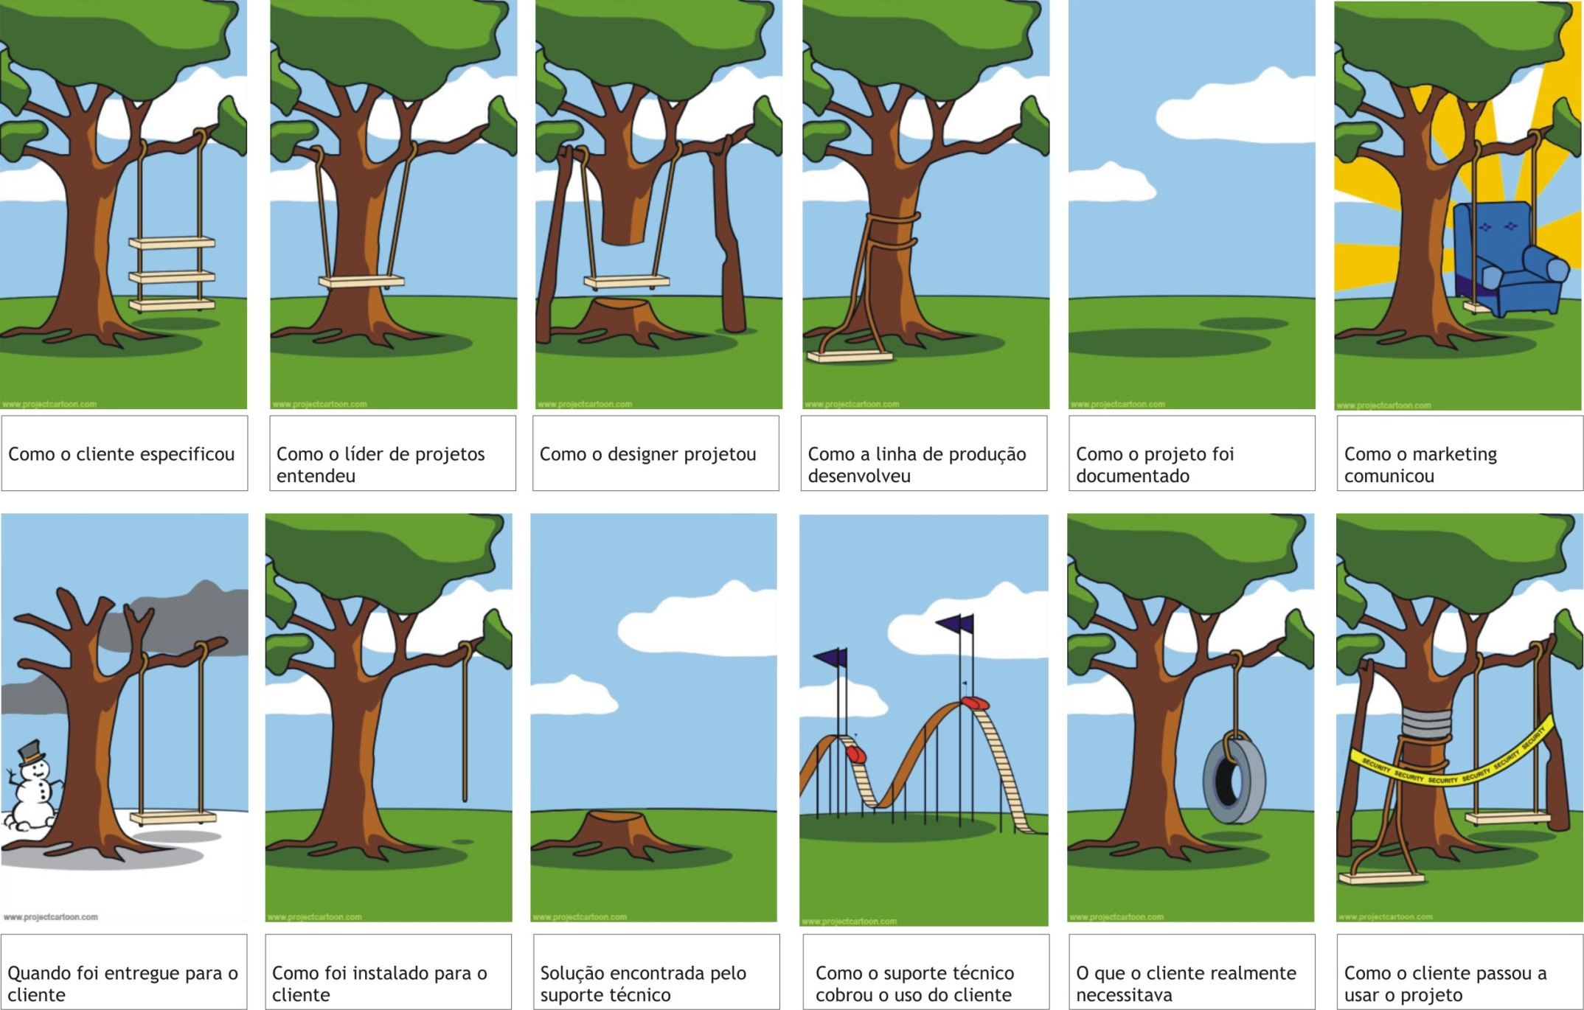
GPS – Gestão de Projetos de SW
Ilustração Indesejada da Realidade

Slide 17
EAP – Estrutura Analítica do Projeto WBS – Work Breakdown Structure
GPS – Gestão de Projetos de SW

Slide 18
GPS – Gestão de Projetos de SW
Decomposição do Escopo do Projeto
O objetivo é decompor os resultados do projeto em componentes menores e melhor gerenciáveis
PROJETO
P
O
O
R
J
T
E
Notes:
18

Slide 19
GPS – Gestão de Projetos de SW
EAP = Estrutura Analítica do projeto
A EAP ou WBS (Work breakdown structure) é uma decomposição hierárquica orientada à entrega do trabalho a ser executado pela equipe do projeto, para atingir os objetivos do projeto e criar as entregas necessárias.
A EAP subdivide o trabalho do projeto em partes menores e mais facilmente gerenciáveis, em que cada nível descendente da EAP representa uma definição cada vez mais detalhada do trabalho do projeto.
É possível agendar, estimar custos, monitorar e controlar o trabalho planejado contido nos componentes de nível mais baixo da EAP, denominados pacotes de trabalho.

Slide 20
GPS – Gestão de Projetos de SW
EAP (Estrutura Analítica do Projeto )
É a representação gráfica da hierarquia de um projeto;
Traduz o processo de desagregação (baixo) e integração (cima) do trabalho do projeto, auxiliando a execução e controle das atividades do projeto;
Utiliza-se a ferramenta de decomposição para elaborar uma EAP;
É a base na qual o projeto é conduzido;
O trabalho que não está na EAP está fora do projeto e não será realizado.

Slide 21
GPS – Gestão de Projetos de SW
Vantagens / Benefícios da Construção de uma EAP
Organiza e define o escopo total do projeto;
Subdivide o trabalho em partes menores e mais facilmente gerenciáveis;
Representa uma definição ainda mais detalhada do trabalho do projeto;
Auxilia os interessados a visualizar as entregas do projeto.
Notes:
21

Slide 22
GPS – Gestão de Projetos de SW
Funções de uma EAP
Organizar o Escopo total do projeto em unidades gerenciáveis;
Agrupar os diversos componentes do projeto;
Incrementar o detalhamento da descrição dos elementos do projeto em cada nível descendente ;
Os projetos em geral requerem uma Work Breakdown Structure (WBS) para compor o agrupamento de processo e tarefas.

Slide 23
GPS – Gestão de Projetos de SW
Construindo uma EAP
A EAP deve ser completa, organizada e pequena o suficiente para que o progresso possa ser medido, mas não detalhada o suficiente para se tornar, ela mesma, um obstáculo para a realização do projeto.
A profundidade de uma EAP deve ser tal qual as exigências do escopo do projeto.
Ela serve como entrada para o desenvolvimento da agenda, atribuir funções e responsabilidades, gerenciar riscos, entre outros.
Um exemplo simples de estrutura analítica do projeto para pintar uma sala (orientado a atividades) é:

Slide 24
GPS – Gestão de Projetos de SW
Exemplo de decomposição de escopo em uma EAP
Projeto: Pintar a Casa
Preparar materiais
Comprar tinta
Comprar escada
Comprar pincéis / rolos
Comprar removedor de papel de parede
Preparar sala
Remover papel de parede antigo
Remover decorações destacáveis
Cobrir chão com jornais
Cobrir tomadas com fita
Cobrir móveis com lençóis velhos
Pintar a sala
Limpar a sala
Jogar fora, ou guardar a tinta que sobrou
Limpar pincéis e rolos
Jogar fora jornais
Remover e limpar lençóis

Slide 25
GPS – Gestão de Projetos de SW
Decomposição passo-a-passo
1 - Qual o projeto?
PROJETO
PROJETO
2 - Que preciso entregar para que esse projeto seja concluído?
ENTREGA
1
ENTREGA
2
ENTREGA
3
ENTREGA
“n”
Notes:
25

Slide 26
GPS – Gestão de Projetos de SW
2. Decomposição passo-a-passo
PROJETO
ENTREGA
1
ENTREGA
2
ENTREGA
3
ENTREGA
“n”
ENTREGA
3.1
3 – Que preciso entregar para que essas “partes” do projeto sejam concluídas?
ENTREGA
3.2
ENTREGA
3.”n”
Notes:
26

Slide 27
GPS – Gestão de Projetos de SW
3. Decomposição passo-a-passo
4 – Consigo compreender a entrega e realizar estimativas?
ENTREGA
3
ENTREGA
“n”
Se SIM = fim da decomposição
ENTREGA
3.1
ENTREGA
3.1
Se NÃO = continuo a decompor ...
ENTREGA
3.1.1
ENTREGA
3.1.”n”
Notes:
27

Slide 28
GPS – Gestão de Projetos de SW
4. Resultado da Decomposição
Pacotes de Trabalho
Notes:
28

Slide 29
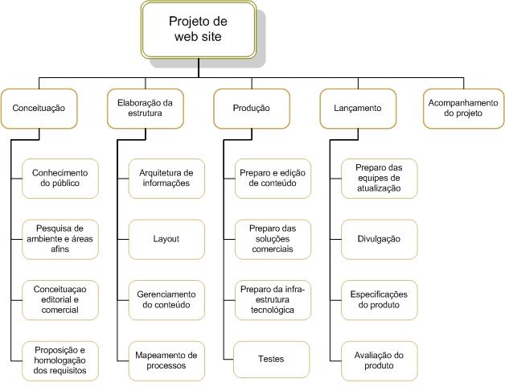
GPS – Gestão de Projetos de SW
Exemplo
Projeto Site Web: Iniciação e Planejamento

Slide 30
GPS – Gestão de Projetos de SW
Matriz de Stakeholders / Envolvidos

Slide 31
GPS – Gestão de Projetos de SW
Envolvidos no projeto
Em todo projeto existem partes envolvidas, principais e secundárias (Diretos e Indiretos).
Gerente do projeto: indivíduo responsável pela gerência do projeto.
Cliente: indivíduo ou organização que fará uso do produto do projeto. Podem existir múltiplas camadas de clientes. Por exemplo, os clientes de um novo produto farmacêutico incluem os médicos que o prescrevem, os pacientes que o tomam e as companhias de seguro que pagam por ele. Em algumas áreas de aplicação, clientes e usuário são sinônimos, enquanto em outros o cliente se refere a entidade que compra os resultados deste projeto e usuário são aqueles que usam diretamente o produto do projeto.
Organização executora - empresa cujos funcionários estão mais diretamente envolvidos na execução do projeto.
Patrocinador - indivíduo ou grupo, dentro ou fora da organização executora, que provê os recursos financeiros, em dinheiro ou espécie, para o projeto.

Slide 32
GPS – Gestão de Projetos de SW
Papel do Gerente de Projetos
Gerenciar as expectativas dos partes envolvidas pode ser uma tarefa difícil porque, freqüentemente, os partes envolvidas possuem objetivos diferentes que podem entrar em conflito.
Exemplo 1
O gerente de um departamento que solicitou o desenvolvimento de um novo sistema de informação gerencial, pode desejar um custo baixo;
o projetista de sistema pode dar ênfase à excelência técnica;
Enquanto a empresa de programação contratada pode estar mais interessada na maximização de lucros.
Exemplo 2
O vice-presidente de pesquisa de uma empresa de eletrônica pode definir o sucesso de um novo produto em relação à tecnologia moderna;
O vice-presidente de manufatura pode defini-lo em razão de práticas universais;
O vice-presidente de marketing pode estar inicialmente preocupado com a quantidade de novas funcionalidades.
O presidente pode estar preocupado com o custo e o retorno (total e prazo do ROI)

Slide 33
GPS – Gestão de Projetos de SW
Exemplo 3
O proprietário de um projeto de desenvolvimento de um imóvel pode estar interessado no controle do prazo;
O governo local pode desejar maiores receitas em taxas;
Uma organização de proteção do meio ambiente pode estar interessada na redução de impactos ambientais adversos;
Enquanto que a vizinhança pode ter a expectativa de transferência do local do projeto.
Conclusão:
Em linhas gerais, as divergências entre os partes envolvidas devem ser resolvidas em favor do cliente.
O que não significa que as necessidades e expectativas das demais partes envolvidas devam ou possam ser desconsideradas.
Encontrar soluções apropriadas para tais divergências pode se tornar um dos principais desafios do gerente de projetos.

Slide 34
GPS – Gestão de Projetos de SW
Plano de Projeto – Conceitos e Definições

Slide 35
GPS – Gestão de Projetos de SW
Sequência / Procedimentos
Planejamento do escopo
Definição do escopo
Criar EAP (Estrutura Analítica do Projeto)
Verificação do escopo
Controle do escopo
Entradas, Ferramentas e Saídas

Slide 36
GPS – Gestão de Projetos de SW
Entradas
1- Ativos de processos organizacionais;
2- Termo de abertura do projeto
Se um termo de abertura do projeto não for utilizado em uma organização executora, então um conjunto comparável de informações precisa ser adquirido ou desenvolvido e usado para desenvolver a declaração do escopo detalhada do projeto.
3- Declaração do escopo preliminar do projeto
Se uma declaração do escopo preliminar do projeto não for usada em uma organização executora, então um conjunto comparável de informações, inclusive a descrição do escopo do produto, precisa ser adquirido ou desenvolvido e usado para desenvolver a declaração do escopo detalhada do projeto.
4- Plano de gerenciamento do escopo do projeto
Descritivo - Passo a passo
5- Solicitações de mudança aprovadas
As solicitações de mudança aprovadas podem ocasionar uma mudança no escopo do projeto, na qualidade do projeto, nos custos estimados ou no cronograma do projeto. As mudanças são freqüentemente identificadas e aprovadas enquanto o trabalho do projeto está em andamento.

Slide 37
GPS – Gestão de Projetos de SW
Ferramentas e Técnicas
1- Análise de produtos
Cada área de aplicação possui um ou mais métodos geralmente aceitos para transformar os objetivos do projeto em requisitos e entregas tangíveis. A análise de produtos inclui técnicas, como decomposição do produto, análise de sistemas, engenharia de sistemas, engenharia de valor, análise de valor e análise funcional.
2 - Identificação de alternativas
A identificação de alternativas é uma técnica usada para gerar diferentes abordagens para executar e realizar o trabalho do projeto. Diversas técnicas de gerenciamento geral são freqüentemente usadas aqui, sendo as mais comuns brainstorming e pensamento lateral.
3 - Opinião especializada
Cada área de aplicação possui especialistas que podem ser usados para desenvolver partes da declaração do escopo detalhada do projeto.
4 - Análise das partes interessadas
Reavaliação das expectativas dos Stakeholders

Slide 38
GPS – Gestão de Projetos de SW
Saídas
1 - Declaração do escopo do projeto
A declaração do escopo do projeto descreve, em detalhes, as entregas do projeto e o trabalho necessário para criar essas entregas, contendo:
2 - Objetivos do projeto.
Os objetivos do projeto incluem os critérios mensuráveis do sucesso do projeto. Os projetos podem possuir uma ampla variedade de objetivos técnicos, de negócios, custo, cronograma e qualidade. Os objetivos do projeto também podem incluir metas de custo, cronograma e qualidade. Cada objetivo do projeto possui atributos como custo, uma métrica como dólares e um valor absoluto ou relativo como inferior a 1,5 milhão de dólares.
3 - Descrição do escopo do produto.
Descreve as características do produto, serviço ou resultado para cuja criação o projeto foi realizado. Essas características terão normalmente menos detalhes nas fases iniciais e mais detalhes nas fases posteriores, conforme as características do produto forem progressivamente elaboradas. Embora a forma e o conteúdo das características variem, a descrição do escopo deve sempre fornecer detalhes suficientes para dar suporte ao planejamento posterior do escopo do projeto. 5

Slide 39
GPS – Gestão de Projetos de SW
Saídas (Cont...)
4 - Requisitos do projeto.
Descreve as condições ou capacidades que devem ser atendidas ou possuídas pelas entregas do projeto para satisfazer um contrato, norma, especificação ou outros documentos formalmente impostos. As análises das partes interessadas de todas as suas necessidades, desejos e expectativas são convertidas em requisitos priorizados.
5 - Limites do projeto.
Normalmente identifica o que está incluído dentro do projeto. Declara de forma explícita o que está excluído do projeto, para evitar que uma parte interessada possa supor que um produto, serviço ou resultado específico é um componente do projeto.
6 - Critérios de aceitação de produtos.
Define o processo e os critérios para aceitar os produtos terminados.

Slide 40
GPS – Gestão de Projetos de SW
Saídas (cont...)
7 - Restrições do projeto.
Lista e descreve as restrições específicas do projeto associadas ao escopo do projeto que limitam as opções da equipe. Por exemplo, são incluídos um orçamento predefinido ou datas impostas (marcos do cronograma) divulgadas pelo cliente ou pela organização executora. Quando um projeto for realizado sob contrato, em geral as cláusulas contratuais se constituirão em restrições.
8 - Premissas do projeto.
Lista e descreve as premissas específicas do projeto associadas ao escopo do projeto e o impacto potencial dessas premissas, se não forem confirmadas. Freqüentemente, as equipes de projetos identificam, documentam e validam as premissas como parte do seu processo de planejamento. As premissas listadas na declaração do escopo detalhada do projeto são normalmente mais numerosas e mais detalhadas do que as listadas no termo de abertura do projeto.

Slide 41
GPS – Gestão de Projetos de SW
Saídas (Cont...)
9 - Organização inicial do projeto.
São identificados os membros da equipe do projeto e as partes interessadas. A organização do projeto também é documentada.
10 - Estimativa de custos.
A estimativa de custos do projeto indica o custo total esperado do projeto e é normalmente precedida de um modificador que fornece alguma indicação de exatidão como, por exemplo, conceitual ou definitiva.
11 - Requisitos do gerenciamento de configuração do projeto.
Descreve o nível de gerenciamento de configuração e controle de mudanças que será implementado no projeto.
12 - Especificações do projeto.
Identifica os documentos de especificação com os quais o projeto deve estar de acordo.
13 - Requisitos de aprovação.
Identifica os requisitos de aprovação que podem ser aplicados a itens como objetivos, entregas, documentos e trabalho do projeto.

Slide 42
GPS – Gestão de Projetos de SW
Saídas (Cont...)
14 - Mudanças solicitadas
As mudanças solicitadas no plano de gerenciamento do projeto e nos seus planos auxiliares podem ser desenvolvidas durante o processo Definição do escopo. As mudanças solicitadas são processadas para revisão e destinação pelo processo Controle integrado de mudanças.
15 - Plano de gerenciamento do escopo do projeto (atualizações)
Talvez seja necessário atualizar o componente plano de gerenciamento do escopo do projeto do plano de gerenciamento do projeto para incluir as solicitações de mudança aprovadas resultantes do processo Definição do escopo do

Slide 43
Referências
Pressman, R. S. - Engenharia de Software - 6ª edição Pressman, R. S. - Software Engineering, A Practitioner's Approach - 5th edition
Karner, G. "Resource Estimation for Objectory Projects". Objective Systems SF AB (copyright owned by Rational Software), 1993
Albrecht, A. J. "Measuring Application Development Productivity". Proc. IBM Application Development Sysmposium, Monterey, CA, out. de 1979, p 83-92.
PMI/PMBOCK – Guia de Conhecimentos em Gerenciamento de Projetos, 6a. Edição, PMI; 2018.

